Slide 1

Веб-дизайнер
Выполнил: ученик 10«Б» класса Воронин Артём Олегович, школы №14

Slide 2

Веб-дизайнер: кто это, чем занимается и как им стать?
Кто такой веб-дизайнер: Веб-дизайнер — это человек, который работает над внешним видом сайта. Он выбирает, какие элементы будут представлены на странице и в каком порядке они будут отражаться на мониторах пользователей. Например, он решает, что будет, если навести курсор мыши на определенный блок и в какой последовательности будет отображаться информация при прокрутке страницы вниз. В отличие от дизайнера одежды или интерьера, к работе веб-дизайнера нельзя физически прикоснуться, она существует исключительно в интернет-пространстве. И если дизайнер мебели должен уделять внимание тканям и материалам, из которых создается предмет, то веб-дизайнер думает о цветах, композиции и простоте использования сайта для пользователя.

Slide 3

Веб-дизайн зародился с распространением интернета, когда люди стали активно посещать сайты. Популярность профессии начала расти в 2007 году вместе с распространением смартфонов. В этот период компании стали заботиться о том, чтобы их сайты органично смотрелись как с компьютера, так и с экрана телефона. Нужны были люди, которые продумали бы новую структуру и сделали опыт пользования сайтом приятным для всех людей, вне зависимости от того, с какого устройства они заходят. Сейчас веб-дизайнеры востребованы во всех сферах бизнеса, поскольку сайты фактически стали лицом компании в интернете. На одном HeadHunter можно найти около тысячи открытых вакансий по всей России.

Slide 4

Чем занимается веб-дизайнер
Такие специалисты отвечают за внешний вид и верстку сайта. Это может быть как совершенно новая страница, которая создается с нуля, так и редизайн ранее существующего портала. Дизайнеры решают, как разные части сайта будут сочетаться между собой и какая между ними будет работать логика. В отличие от веб-разработчиков, которые занимаются программированием и написанием кодов, веб-дизайнер уделяет больше внимания именно визуалу. Но в некоторых случаях эти профессии могут и пересекаться.
В первую очередь задача веб-дизайнера — сделать так, чтобы портал был красивым и привлекал внимание пользователей. Здесь важны художественные навыки и чувство вкуса. В то же время если на старте зарождения профессии основной целью было создание именно красивой картинки, то сейчас к задачам прибавилось еще и удобство. Дизайнер должен сделать так, чтобы даже при первом посещении пользователь не растерялся и сразу нашел интересующий его раздел. Получается, что дизайнер выстраивает баланс между внешним отображением сайта и удобством его использования.

Slide 5
Основные обязанности веб-дизайнера:
создание или обновление внешнего вида портала (включая отдельные страницы);
проектирование его логики;
создание веб-макетов будущего сайта;
проработка внешнего вида страниц для разных девайсов;
работа с ключевыми языками программирования;
использование основных графических редакторов;
встречи с заказчиками для обсуждений.

Slide 6
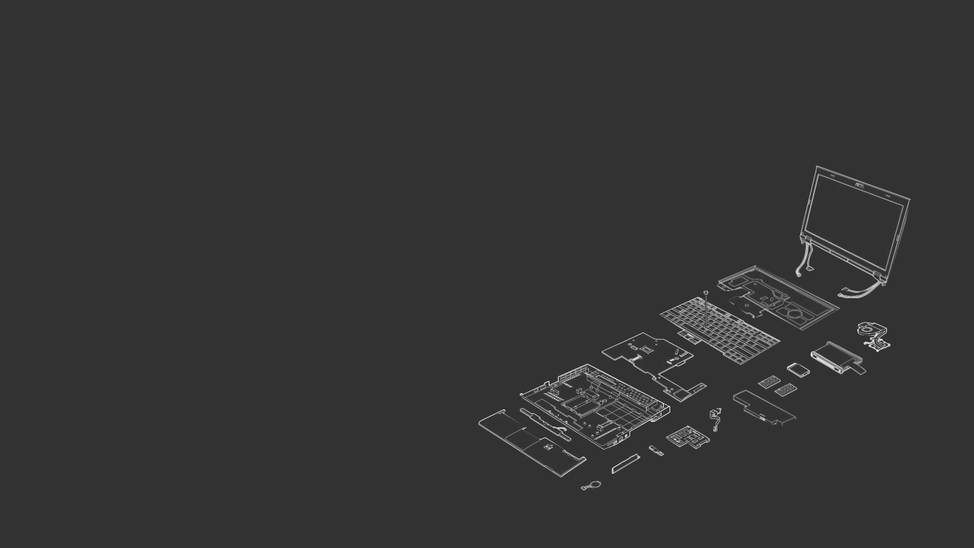
Сколько получают веб-дизайнеры
Как и во многих других профессиях, зарплата веб-дизайнера зависит от его стажа. Если смотреть на объявления с сервисов по поиску работы, то в России начинающие специалисты или стажеры могут рассчитывать на зарплату от ₽40 тыс. Профессионалы среднего уровня, со стажем от года, получают от ₽60 тыс., а старшим специалистам с многолетним опытом обещают от ₽100 тыс. и выше. При этом на уровень зарплаты влияет не только опыт, но и знания, навыки, репутация и количество клиентов.
В веб-дизайне широко распространен фриланс, поскольку профессия завязана на компьютере и, при желании, с ним под рукой можно работать из любой точки мира. При фриланс-занятости на первый план вместо стажа выходят портфолио, а также скорость и качество работы. Для удаленных специалистов важны и навыки работы с клиентами, поскольку каждый раз придется договариваться самостоятельно. Зарплата утверждается по договоренности или за каждый отдельный элемент. Например, за главную страницу сайта и за добавление новой рубрики гонорар может различаться. При таком подходе оплата варьируется в среднем от ₽5 тыс. до ₽8 тыс. за задачу. Если работать на зарубежный рынок, то, согласно анализу портала Kinsta, средняя зарплата веб-дизайнера в год будет $57 тыс. в год или около ₽350 тыс. в месяц.

Slide 7


